Slide 1
CORPORATE – CONSULTING…
A sua empresa irá sofrer em breve algumas alterações importantes….
Nas três lições que se seguem, você irá aprender a sobreviver a essas alterações que se aproximam…

Slide 2





LIÇÃO 1
Um corvo estava sentado num ramo descansando...
Um coelhinho viu o corvo e perguntou:
«Posso sentar aí também e passar o dia sem fazer nada?»
O corvo respondeu: «Claro. Por que não?»
Então, o coelhinho sentou-se a descansar junto da árvore...
De repente apareceu uma raposa!!!!!
Atirou-se para cima do coelhinho e comeu-o!

Slide 3
LIÇÃO 1
E a moral da história...
Quem quiser passar o dia sem fazer nada, deve assegurar-se de que está numa posição bem alta…

Slide 4

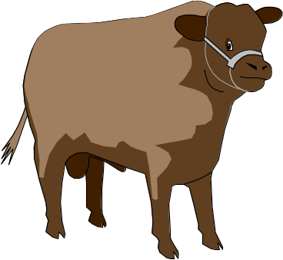


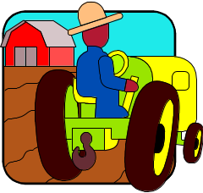
LIÇÃO 2
Um peru conversava com um touro …
«Adoraria subir naquela árvore...» disse o peru «Mas não tenho força suficiente para levantar vôo».
«Você pode lamber meu rabo», respondeu o touro, «o meu estrume tem muitas vitaminas.»
Então, o peru começou a lamber o rabo do touro, notando que agora começava a ter forças suficientes para alcançar o primeiro ramo.
No dia seguinte, depois de ter lambido o rabo do touro, conseguiu alcançar até o segundo ramo.
Depois de 2 semanas a lamber o rabo do touro, conseguiu finalmente chegar à copa da árvore.
Uns dias depois, um lavrador que o viu empoleirado na árvore...
...agarrou a espingarda e deu-lhe um tiro no papo.

Slide 5

LIÇÃO 2
E a moral da história...
Lamber rabos pode te levar ao topo …
mas não por muito tempo!

Slide 6







LIÇÃO 3
Um passarinho voava para o sul para fugir do frio do Inverno…
Mas o frio apertava e o passarinho perdeu forças e caiu gelado num prado.
Enquanto o passarinho ali estava, apareceu uma vaca...
… e cagou em cima dele.
Enquanto o passarinho estava debaixo da bosta, notou que esta o aquecia e começou a descongelar... .
Logo que descongelou, começou a cantar de alegria ….
Um gato que passava por ali ouviu o canto, admirado.
Ao seguir o canto, deu com o passarinho debaixo da bosta de vaca. Arrastou-o para fora e comeu-o de uma só vez!

Slide 7
LIÇÃO 3
E a moral da história...
1) Nem todos os que cagam pra você são seus inimigos.
2) Nem todos que te tiram da merda são seus amigos…
3) Quando pensarem que está na merda e você estiver feliz, fica de bico fechado!

